Slide 1
准备进入敬拜赞美——下午
请把手机调成静音或者关机，放在一旁
请决定把接下来的2小时给神，让他对你说话，领受恩典和祝福
请准备好你的心，默想神的道，专注于耶稣，准备敬拜

Slide 2
让赞美飞扬
在这美丽的时刻 我们相聚在一起
神的爱拥抱着我们 神的灵充满这地
当称谢进入他的门
当赞美进入他的院
击鼓跳舞扬声欢呼
凡有气息都要赞美他
让赞美从四处响起 让音符在空中飞舞
让我们的心向神敞开

Slide 3
主的喜乐是我力量
主的喜乐是我力量 你的救恩是我盼望
虽然橄榄树不效力 也许葡萄树不结果
我仍因救我的神欢欣快乐
我要赞美 无论得时或不得时
我要赞美 每天从日出到日落
我心坚定于你 每天赞美不停
我要赞美 跳舞赞美 我要赞美 自由赞美
大声欢呼你是永远得胜君王

Slide 4
坐在宝座上圣洁羔羊1/2
坐在宝座上圣洁羔羊
我们俯伏敬拜你
昔在，今在，以后永在
唯有你是全能真神
坐在宝座上尊贵羔羊
我们俯伏敬拜你
颂赞，尊贵荣耀权势
都归给你直到永远

Slide 5
坐在宝座上圣洁羔羊 2/2
万王之王，万主之主
唯有你配得敬拜和尊崇
万王之王，万主之主
我们高举你圣名直到永远

Slide 6
轻轻听
轻轻听 我要轻轻听
我要侧耳听我主声音
轻轻听 他在轻轻听
我的牧人 认得我声音
你是大牧者 生命的主宰
我一生 只听随主声音
你是大牧者 生命的主宰
我的牧人认得我声音

Slide 7
Great is the Lord and most worthy of praise
主你本为大
主 你本為大 當受極大讚美
在我們神至聖城中 願全地都喜乐
主 在你里面 我們已有權柄
能戰勝黑暗眾仇敵 今向你來敬拜
主我們高舉你至聖尊名 主我們何等感謝
因你為我成就大事 主我們信靠你無比大愛
主惟有你是永遠上帝
你聖名在天地之上

Slide 8
见证分享

Slide 9
今天的分享主题：

Slide 10
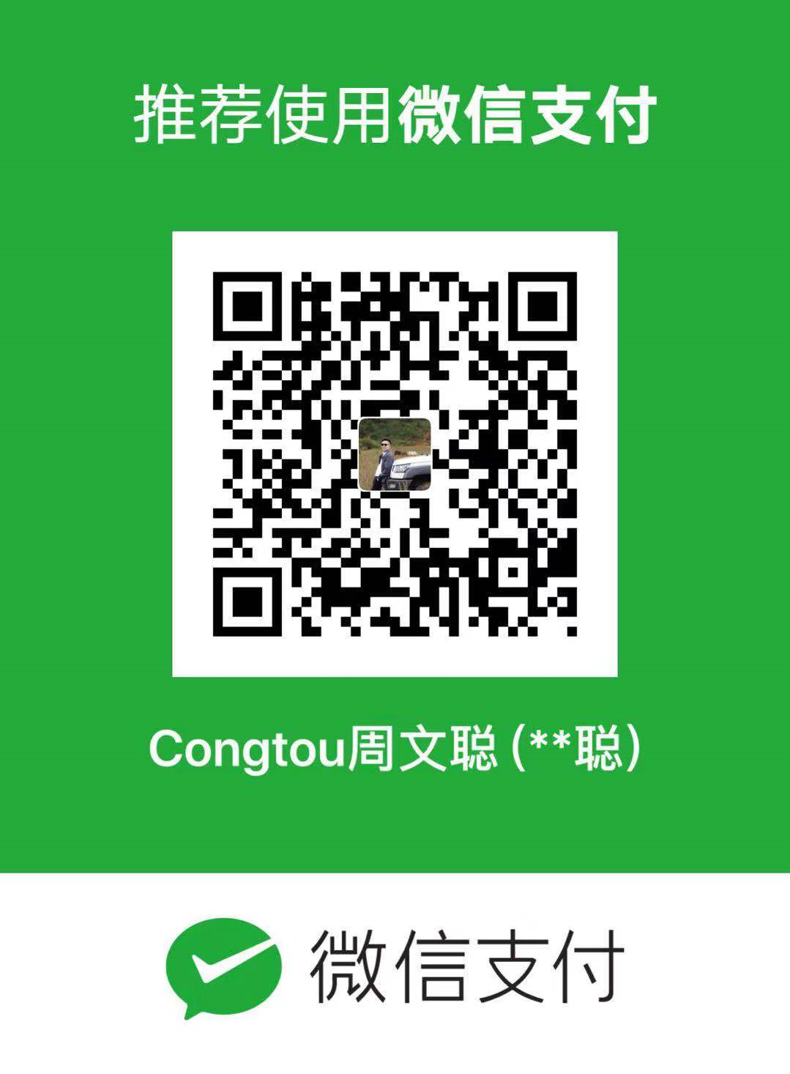
1. 周日聚会 9:30-12:00（讲道和侍奉）
2. 蜂蜜书屋（读经小组）
成人： 周二、三、五 晚 8:00-9:00（女）
周一到周五 晚 9：00-10:00 (男）
儿童： 周一到周五 智慧之子1 晚上8:00-8:45
周二到周四 智慧之子2 晚上8:00-8:45
青少年：周一、四、五 8:00-9:00
3. 周四线下敬拜祷告会 19:30-21:00
4. 欢迎联系探访、传福音、医治祷告等
联系我们：132 50212470（微信同号）

